Slide 1
สรุปผลการดำเนิน
โครงการบรรพชาอุปสมบท 99 รูป ถวายพระพรชัยมงคล
แด่สมเด็จพระเจ้าลูกเธอ เจ้าฟ้าพัชรกิติยาภา นเรนทิราเทพยวดี
กรมหลวงราชสาริณีสิริพัชร มหาวัชรราชธิดา กระทรวงมหาดไทย

Slide 2
สรุปเงินร่วมทำบุญเป็นเจ้าภาพ
โครงการบรรพชาอุปสมบท 99 รูปฯ

Slide 3
ที่ | กระทรวง/หน่วยงานราชการ/รัฐวิสาหกิจ/บุคคลทั่วไป | จำนวน
1 | กระทรวงมหาดไทย | 112,000.00
2 | องค์การบริหารส่วนจังหวัดพังงา | 100,000.00
3 | หน่วยงานในสังกัดสำนักงานอัยการสูงสุด | 73,4000.00
4 | สำนักปลัดกระทรวงมหาดไทย | 73,000.00
5 | บุคคลทั่วไป | 58,680.00
6 | กระทรวงเกษตรและสหกรณ์ | 50,000.00
7 | กระทรวงสาธารณสุข | 39,970.00
8 | กระทรวงการคลัง | 34,159.97
9 | กระทรวงคมนาคม | 34,000.00
10 | กระทรวงพลังงาน | 30,000.00

Slide 4
ที่ | กระทรวง/หน่วยงานราชการ/รัฐวิสาหกิจ/บุคคลทั่วไป | จำนวน
11 | เทศบาลเมืองตะกั่วป่า | 30,000.00
12 | เทศบาลเมืองพังงา | 30,000.00
13 | ศาลเยาวชนและครอบครัวจังหวัดพังงา | 27,620.00
14 | กระทรวงอุตสาหกรรม | 20,000.00
15 | กองบังคับการตำรวจภูธรจังหวัดพังงา | 20,000.00
16 | กระทรวงยุติธรรม | 17,600.00
17 | กระทรวงแรงงาน | 17,000.00
18 | กระทรวงศึกษาธิการ | 14,280.00
19 | กระทรวงทรัพยากรธรรมชาติและสิ่งแวดล้อม | 12,000.00
20 | กรมส่งเสริมปกครองส่วนท้องถิ่น | 8,369.00

Slide 5
ที่ | กระทรวง/หน่วยงานราชการ/รัฐวิสาหกิจ/บุคคลทั่วไป | จำนวน
21 | กระทรวงวัฒนธรรม | 4,565.00
22 | สถาบันวิทยาลัยชุมชน กระทรวงการอุดมศึกษา วิทยาศาสตร์ วิจัยและนวัตกรรม | 4,500.00
23 | หน่วยงานในสังกัดกระทรวงดิจิทัลเพื่อเศรษฐกิจและสังคม | 4,500.00
24 | กรมพัฒนาธุรกิจการค้า | 3,000.00
25 | รัฐวิสาหกิจ - การประปาส่วนภูมิภาคจังหวัดพังงา | 3,000.00
26 | สำนักงานพระพุทธศาสนาจังหวัดพังงา | 3,000.00
27 | สำนักนายกรัฐมนตรี – กอ.รมน. | 3,000.00
28 | ผู้ไม่ประสงค์ออกนาม | 2,918.00
29 | กระทรวงกลาโหม | 1,000.00
30 | กระทรวงพาณิชย์ | 1,000.00

Slide 6
รวมเป็นเงิน ทั้งสิ้น 832,621.97

Slide 7
โดยที่ทำการปกครองจังหวัดพังงา
ได้ดำเนินการโอนยอดเงินดังกล่าวให้กับ
วัดสามัคคีธรรม (วัดป่าส้าน) แล้ว ดังนี้

Slide 8
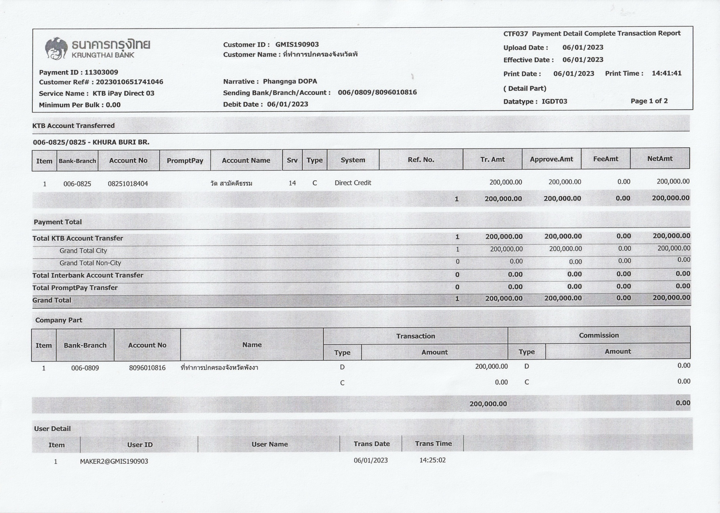
ครั้งที่ 1 เป็นเงิน 200,000 บาท

Slide 9
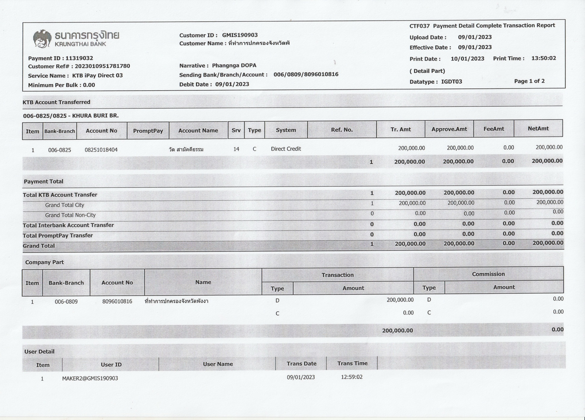
ครั้งที่ 2 เป็นเงิน 200,000 บาท

Slide 10
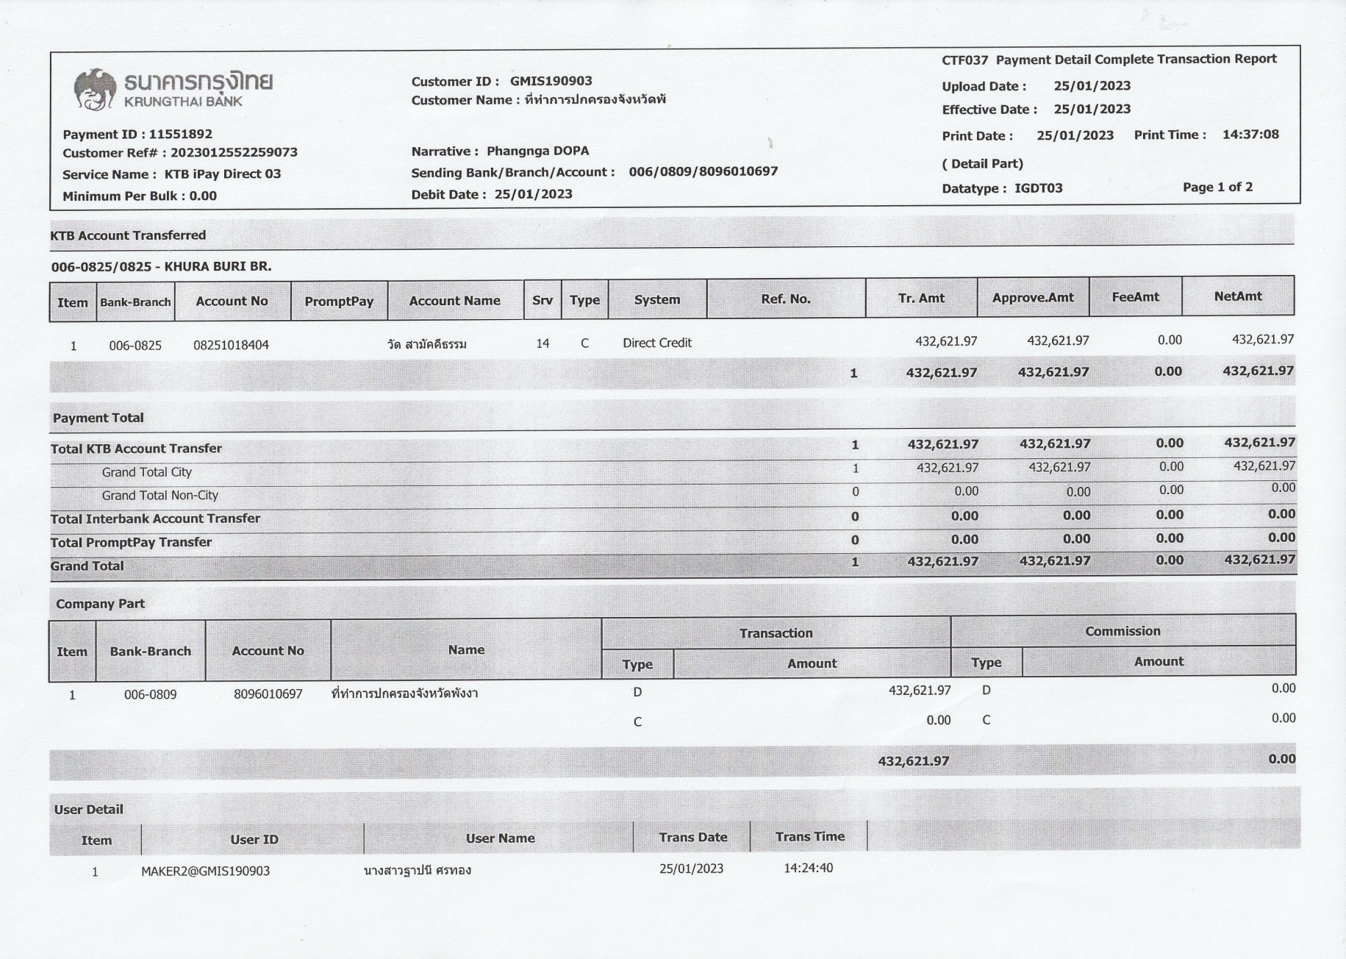
ครั้งที่ 3 เป็นเงิน 432,621.97 บาท

Slide 11
ซึ่งทางวัดได้ดำเนินการจัดทำบัญชี ค่าใช้จ่าย ดังนี้

Slide 12
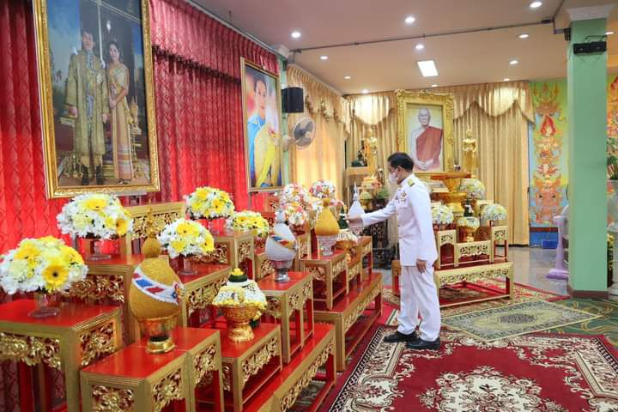
สรุปภาพกิจกรรม การดำเนินโครงการฯ

Slide 13
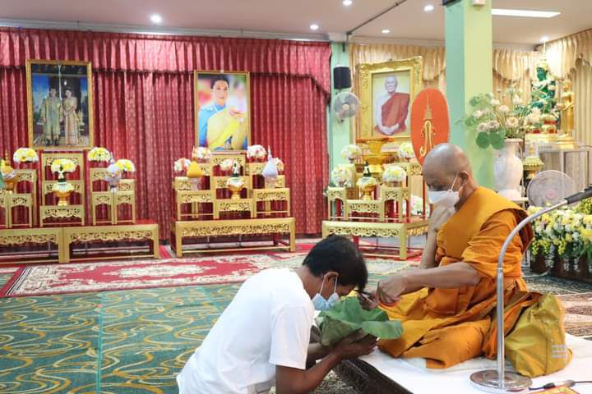

Slide 14
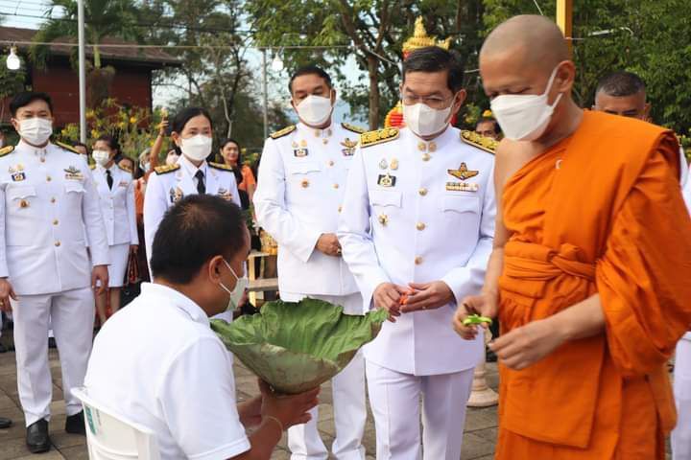

Slide 15
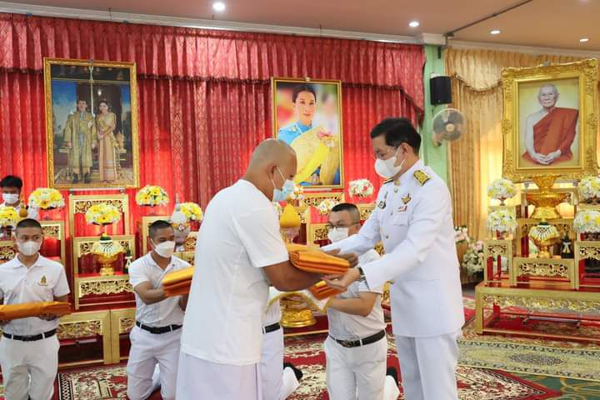

Slide 16
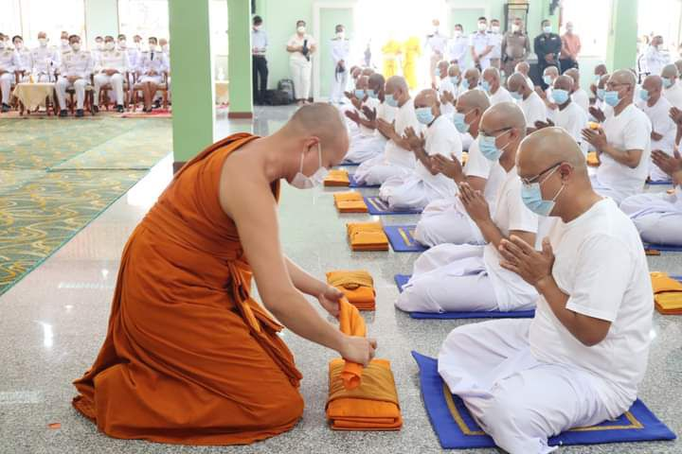

Slide 17
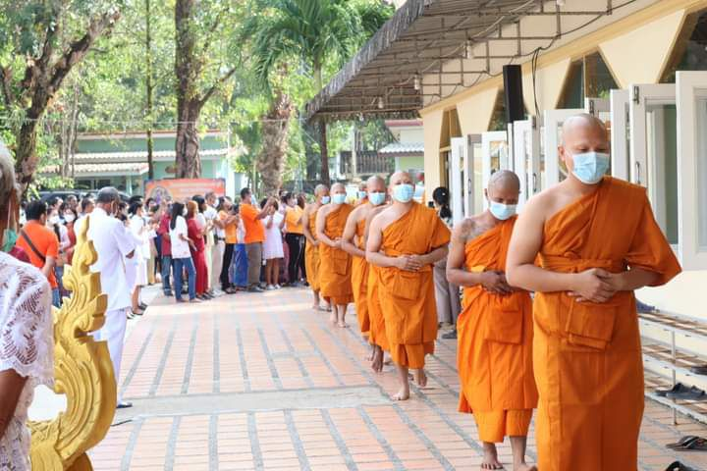

Slide 18
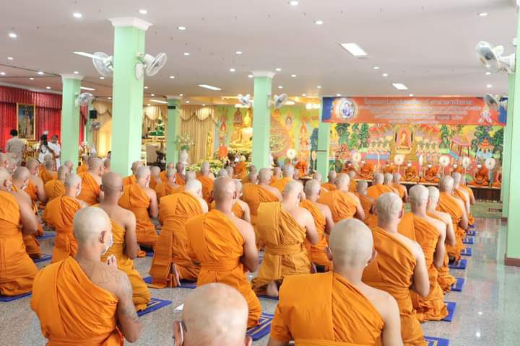

Slide 19
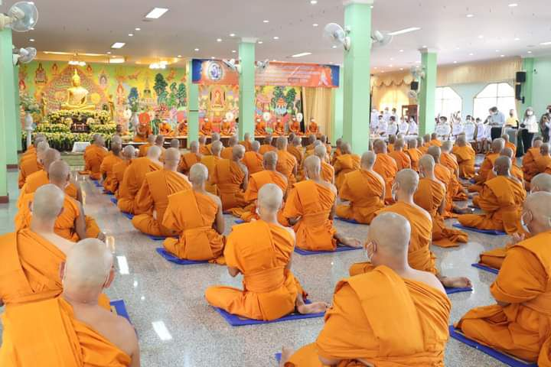

Slide 20
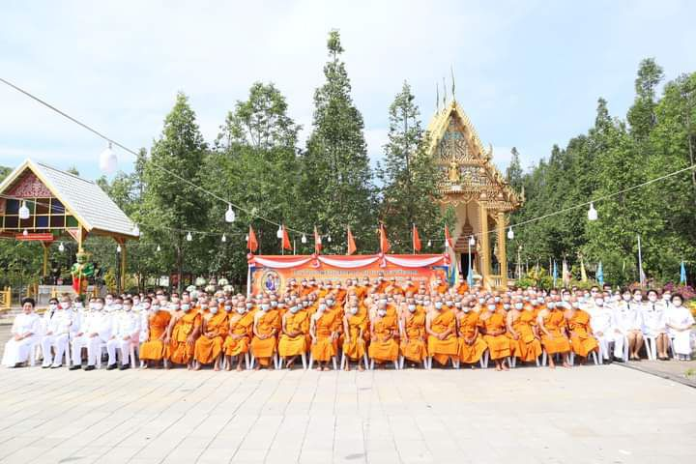

Slide 21
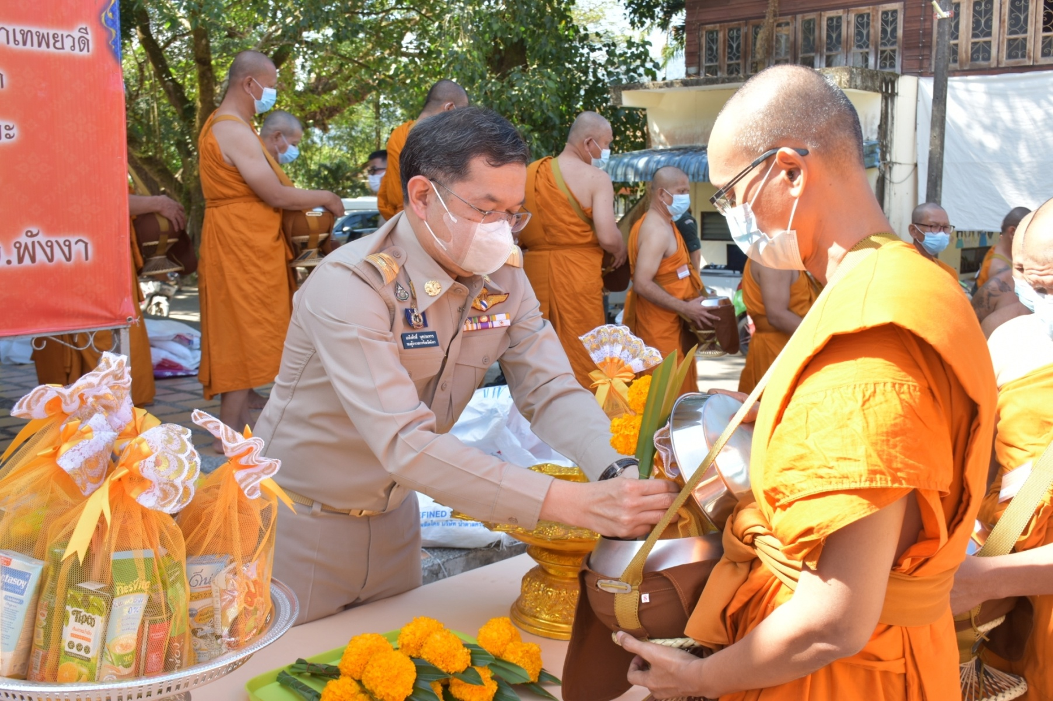

Slide 22
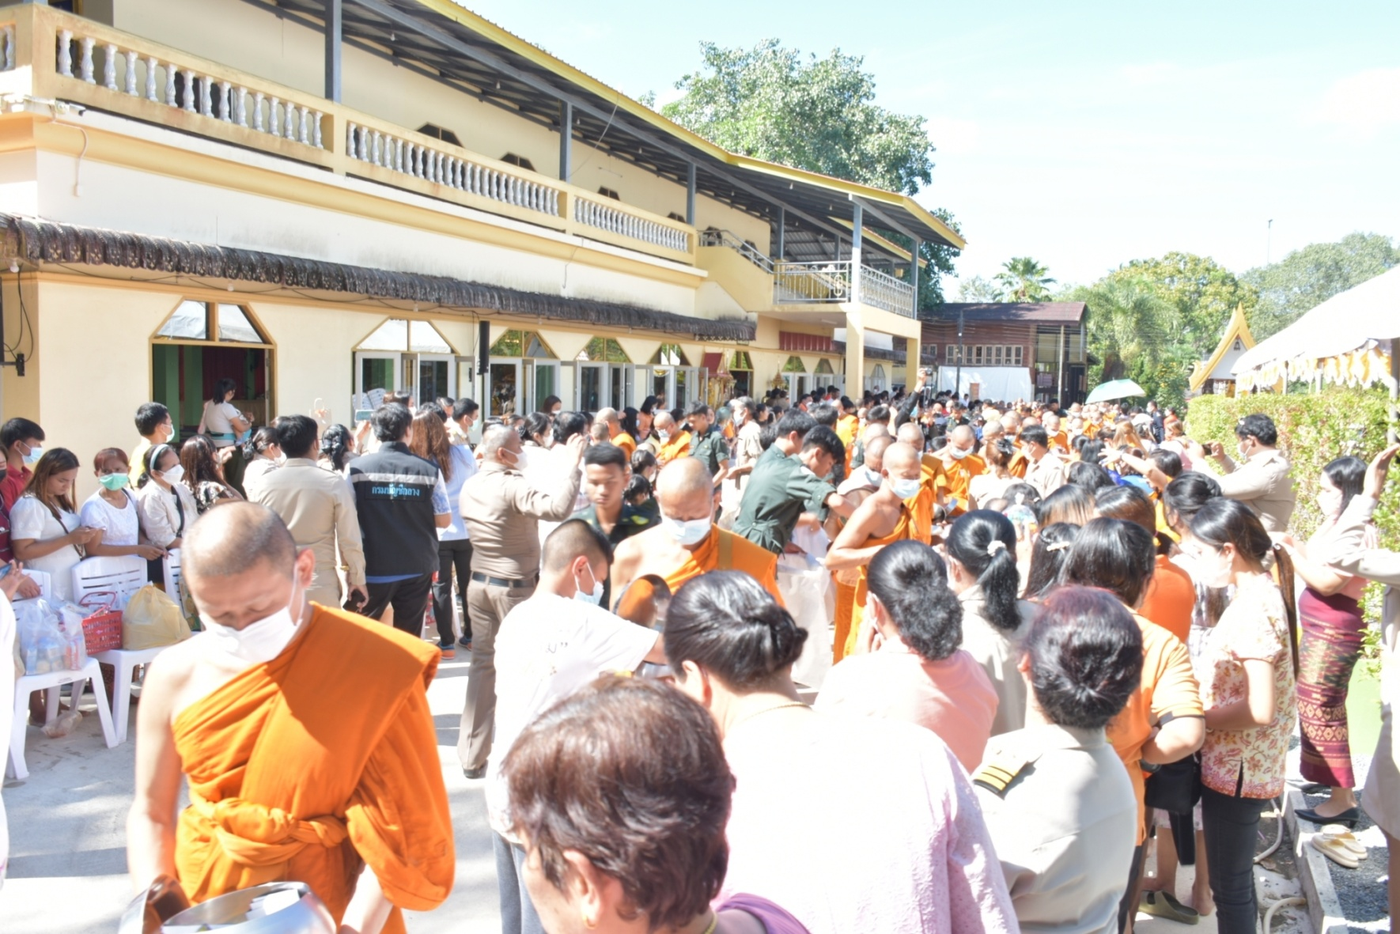

Slide 23
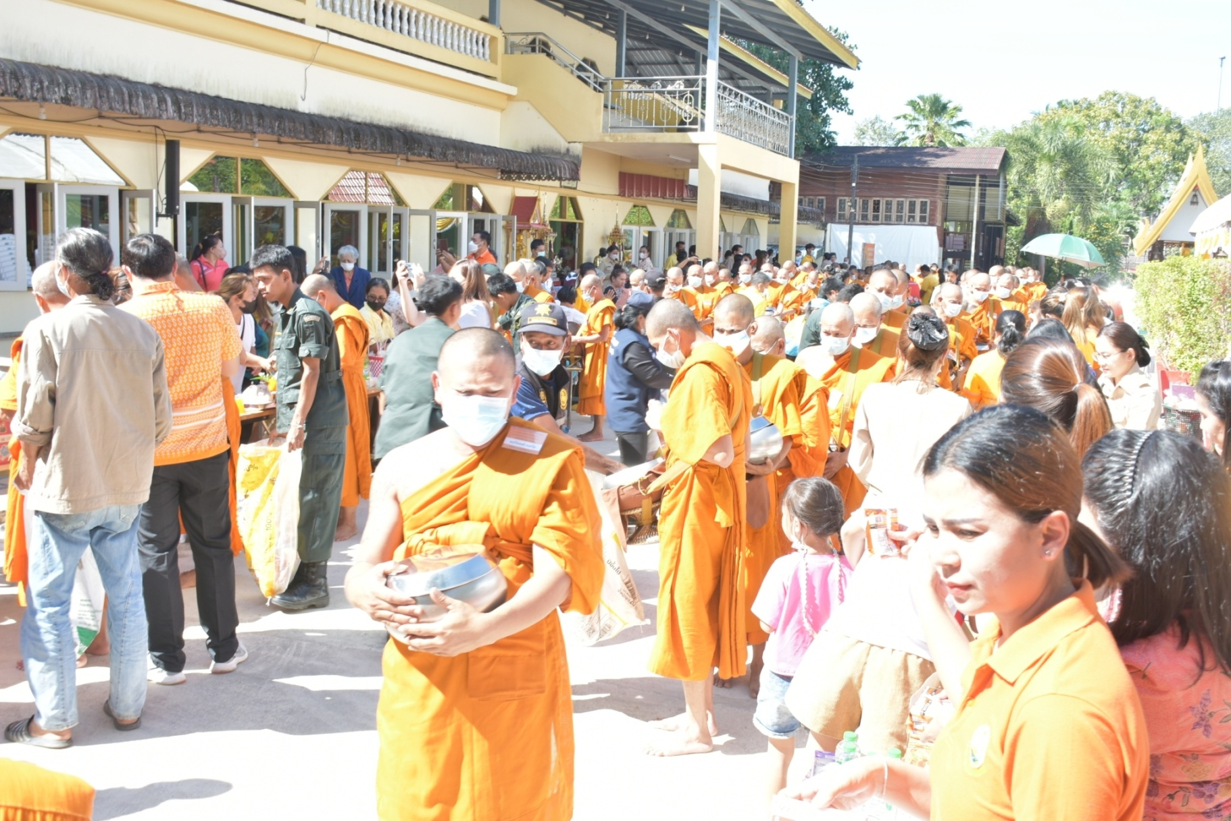

Slide 24
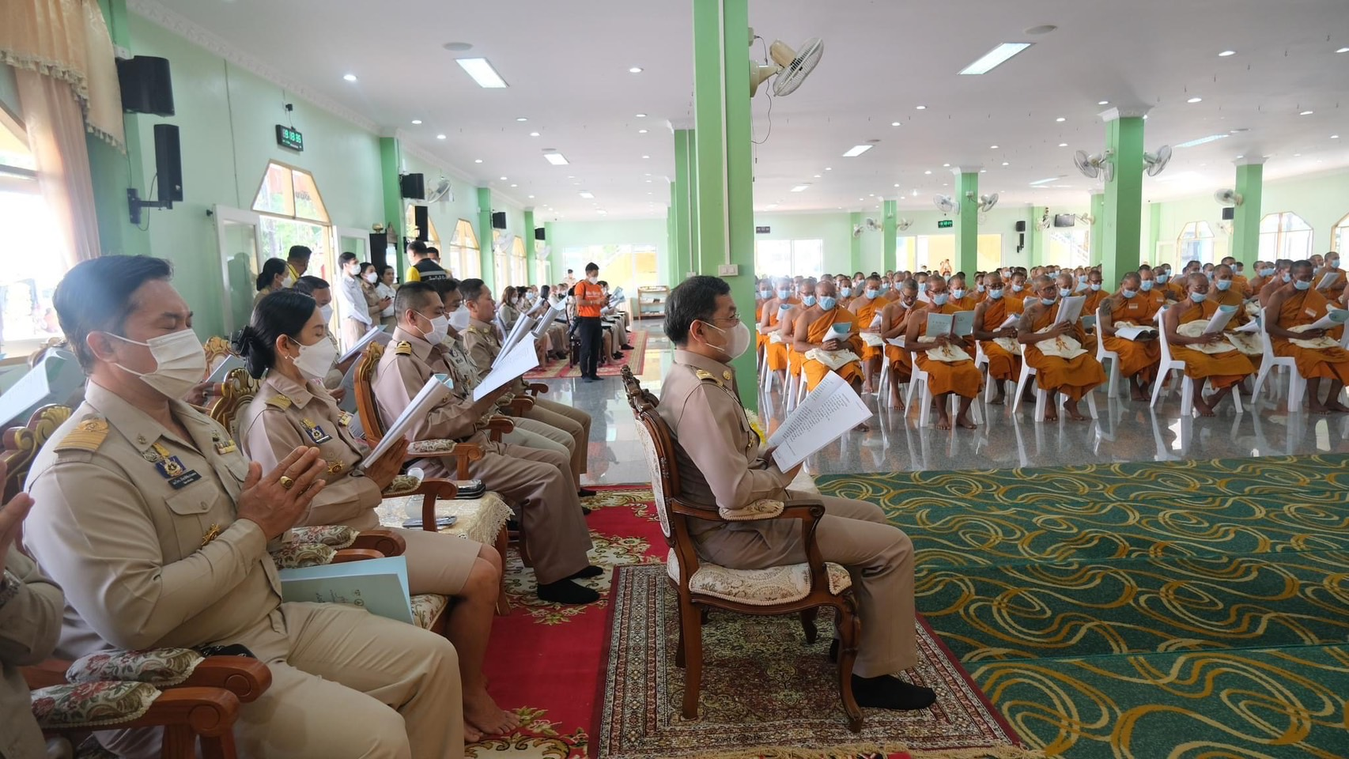

Slide 25
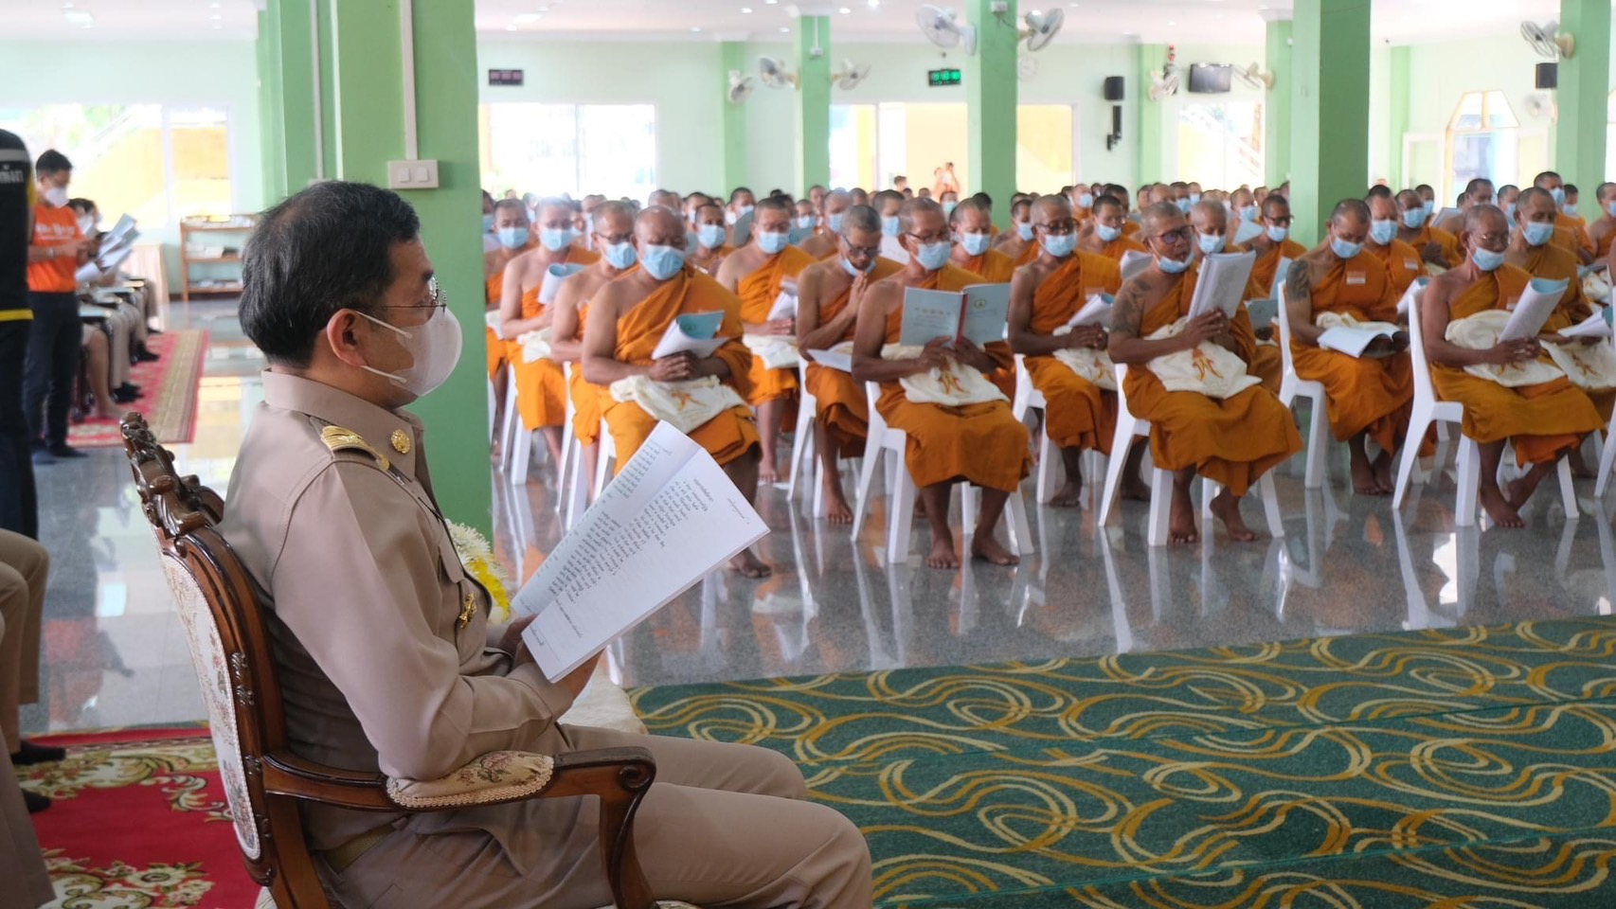

Slide 26
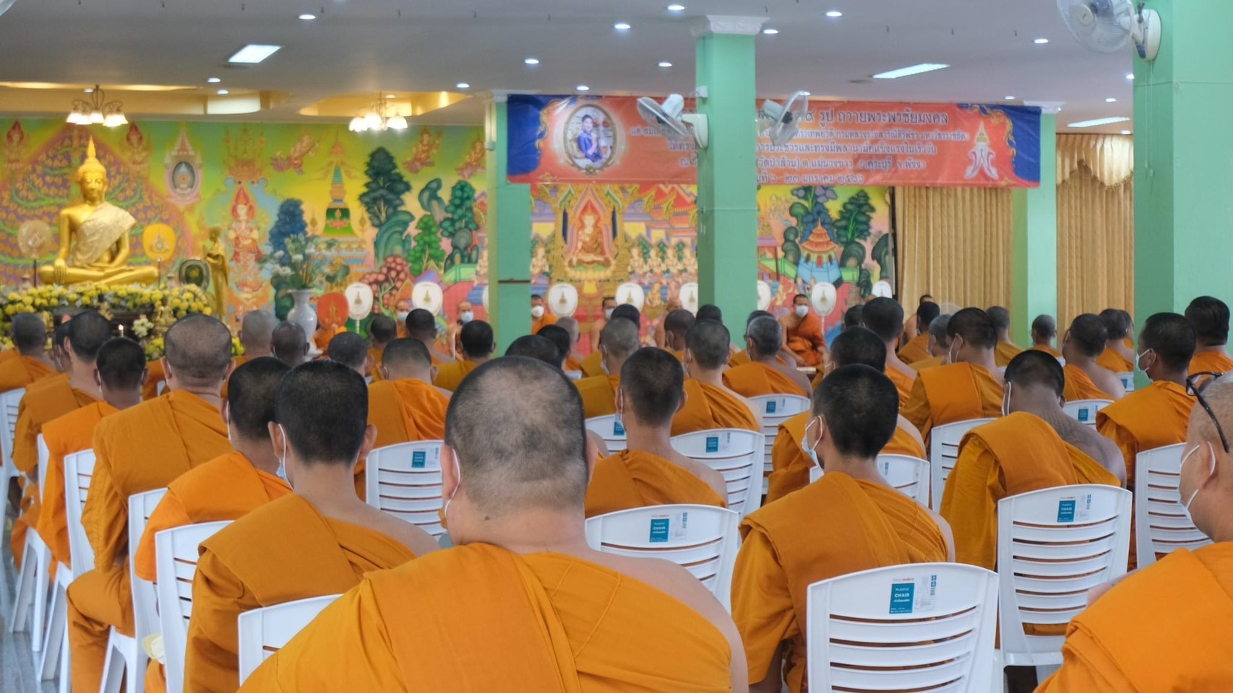

Slide 27
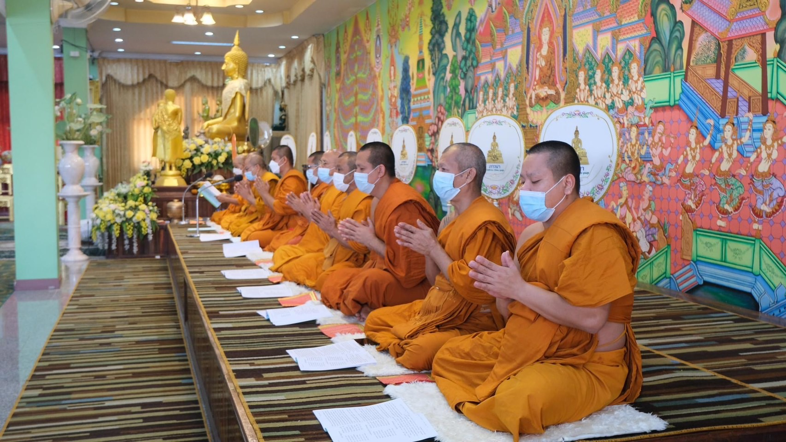

Slide 28
